Slide 1
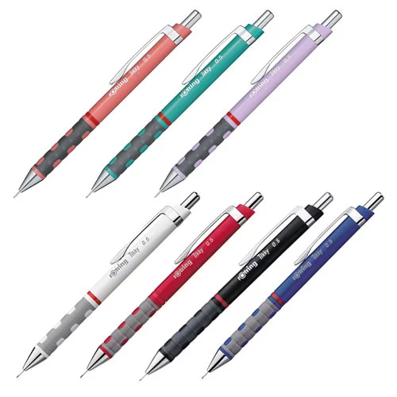


【提案書】
ロットリング ティッキー メカニカルペンシル 0.5mm
特徴
滑り止めにラバー素材を採用した樹脂製のメカニカルペンシルです。ロットリングでは珍しいカラフルでポップなデザインで、どなたにも愛されやすい一本です。
納期
納期スペース
仕様
サイズ：長さ142mm/軸径8mmΦ
重量：12g
機能：製図対応、固定式
付属品：0.5mm(S0312650)ペンシル芯HB
お見積
お見積りスペース

